Slide 1

Панова Дарья Александровна
МБОУ средняя школа №2 им. Е. В. Камышева
Г. Гагарин Смоленская область
Задание для маркетингового агентства

Slide 2
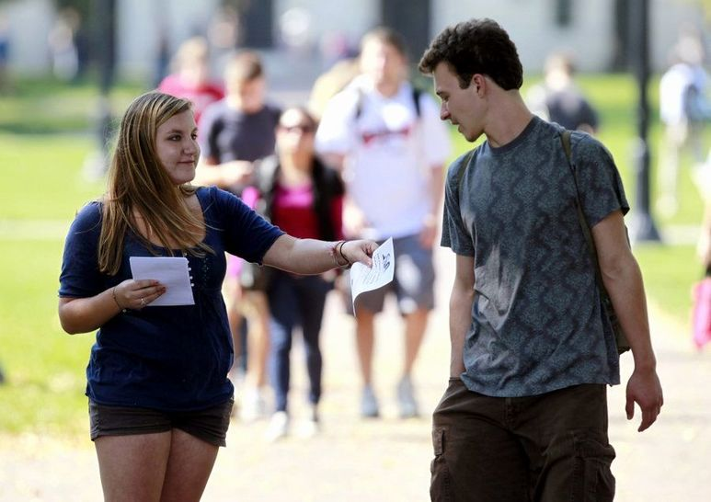
В наше время, в силу возраста, подросткам, конечно же, тяжело найти работу. Но тем не менее существуют агентства, которые дают нам такую возможность. И такую замечательную возможность предоставляет маркетинговое агентство «Приоритет». Предприниматель данного агентства Прокуророва Екатерина Александровна задала вопрос, как же снизить риск отказа от работы подростков? И я бы хотела ответить на данный вопрос от лица подростков, рассказать о том, что важно для нас в работе и внести свои идеи.

Slide 3

Разберемся в проблематике того, почему же подростки так часто придумывают различные отмазки. Конечно же, есть ребята, которые зачастую отлынивают от работы, потому что «сегодня не хочу». Но, к сожалению, часто мы сталкиваемся с непониманием и осуждением сверстников. Ведь большинство считают, что раздача листовок, привлечение внимания потенциальных покупателей, это постыдно. Думаю, одной из ваших задач является объяснение нам, что нет плохой работы, и каждый труд ценится. Ведь никто сразу не становится бизнесменом, все начинают с мелких работ, но они тоже не являются простыми, и они очень важны. Ведь это опыт, а без него в жизни никак. Вам следует рассказать о ценности каждой работы своим подросткам. И объяснить, что человек, который не боится любой работы, всегда добивается больших высот, в отличие от тех, кто считает, что их работа это только сидеть в офисе и получать деньги по сути ни за что.

Slide 4

Залогом успеха любого предприятия является хорошая, трудоспособная, а главное креативная и имеющая желание работать и вносит свои идеи команда. И подростки не исключение. Думаю для работы должна набраться целая команда подростков. Все мы понимаем, что ребята в возрасте 14-17 лет, заняты школой, кружками, репетиторами и т.д., И не каждый может работать в какое-то конкретное время, а сроки открытия магазина горят и там должны быть люди, которые буду завлекать покупателей. Для этого и нужна большая команда ребят, ведь кто-то может например прийти на работу в субботу, другая же часть может в понедельник и т.д., В таком случае у вас всегда есть ребята на работе. И вы не пропустили сроки открытия какого-либо магазина и т.п. А также нет переживания по поводу не хватки людей.

Slide 5
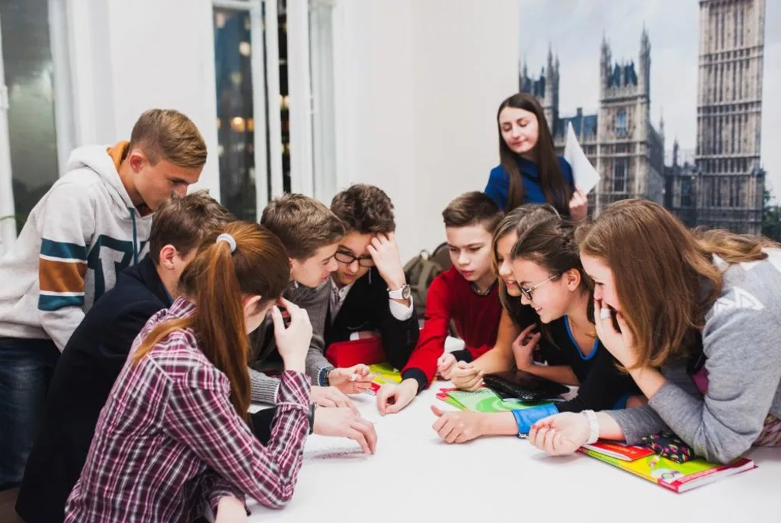
Вы предоставили нам возможность поучаствовать в таком интересном бизнес-марафоне, задали вопрос и предложили нам поразмышлять о том, как мы бы решили неординарные проблемы, с которыми вам приходиться столкнуться. Так вот, я считаю, что среди ваших ребят достаточно много талантливых и креативных людей, почему бы тогда вам не попытаться вовлечь их в процесс, спросить об их идеях, о том, как они бы предложили решения вопросов вашей фирмы. Ведь важно показать их значимость, тогда я уверенна, они будут с радостью выполнять работу.

Slide 6

Мало кому нравится ходить по городу и раздавать листовки или по торговому центру. А что если это все превратить в некую забавную квест-игру? А точнее например каждый подросток должен раздать определенной количество листовок на конкретных локациях. Но это должно быть все в форме квеста. То есть например нужно приехать в парк и раздать 20 листовок, потом нужно быть около какого-нибудь магазина, торгового центра и т.д, и раздать еще 20 листовок. При этом к каждой раздаче листовок добавляется некое задание, например сказать комплимент каждому прохожему и все в подобно духе. Вроде и просто, в то же время прохожим приятно, да и к тому же когда встречаются такие милые ребята, невольно откликаешься на их предложения. Что не менее важно для подростков это стало уже не просто работой, а маленьким приключением.

Slide 7

Что касается того, как же проверить был ли подросток на его локациях или нет? Для этого просто нужно сделать фото на заданной локации и все. На финишной точки победителя может ждать приз. Конечно же это не обязательно денежное вознаграждение, и это не значит что победителю квеста достанется например 1000 рублей, а остальным 500. Нет. Это может быть, что-то мелкое, но приятное. Шоколадка, книга и все в таком духе, это конечно же, зависит только от вас. Появляется небольшой дух соперничества и азарт, и вот обычная работа, которая казалась скучной и неинтересной, стала забавной мини игрой.

Slide 8
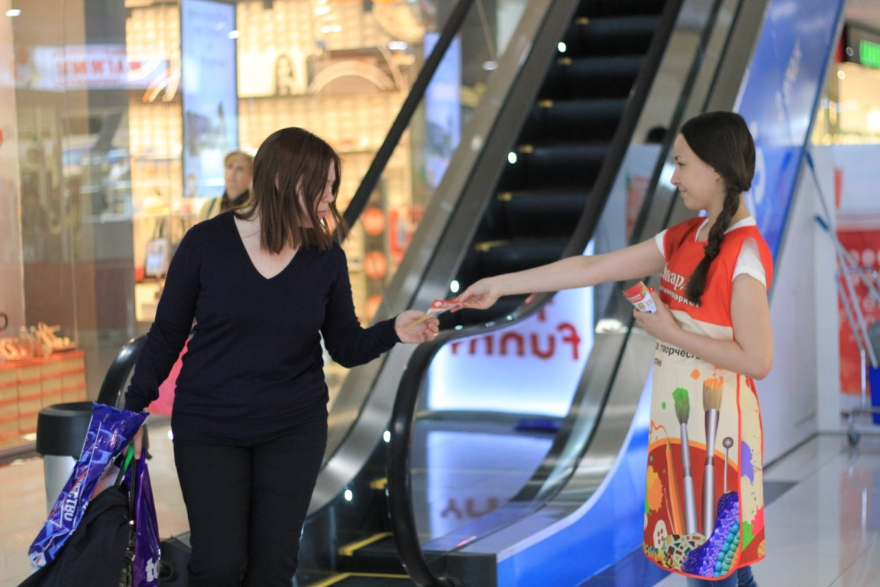
Итак, подводя итоги. Иногда подростки отлынивают от работы из-за простой лени, в таком случае им вряд ли нужно место в команде. Но у некоторых ребят есть действительно веские причины. Для кого-то нужно понимание и одобрения, и эта мотивация нужна именно с вашей стороны. Нам это необходимо, чтобы нас направили на верный путь. Для хорошей и приносящей плоды работы, нужна трудоспособная и ответственная команда. Стоит иногда учитывать идеи и предложения подростков, ведь они могут оказаться удивительными. И это поможет нам понять, что мы чего-то да стоим. Иногда нам нужны какие-то приключения и игры, хоть мы и считаем себя взрослыми, но в душе мы еще дети, которые не готовы столкнуться со всеми проблемами, неодобрениями и непринятием на нашем жизненным пути. И тут именно вы можете нам помочь.

Slide 9

В конце хотелось бы, конечно, поблагодарить вас за предоставленную возможность почувствовать себя хоть на какое-то время маленьким бизнесменом и пожелать вам успехов в развитии вашего бизнеса, и чтоб проблем было как можно меньше.

